Slide 1

Episódio 6
A pedra do descanso

Slide 2


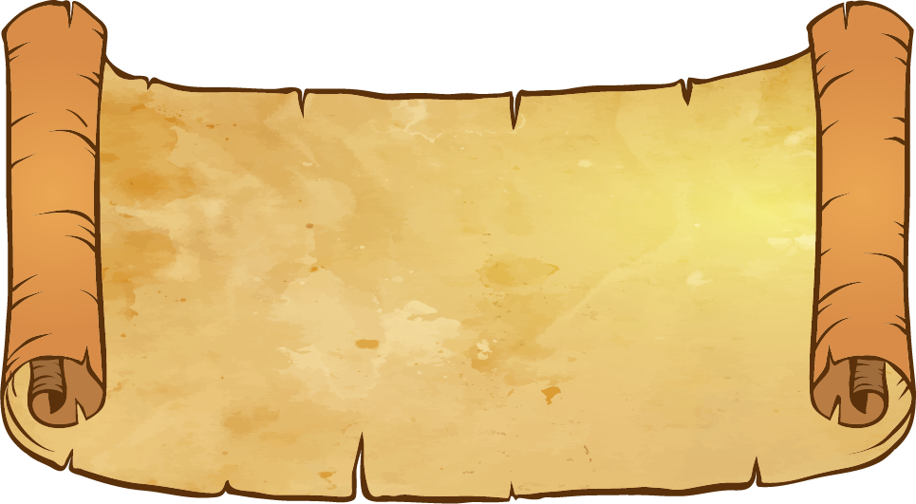
Ao concluir a Sua Criação o que Deus fez para nos dar o exemplo?
Interessante que algumas pessoas dizem que o sábado foi dado para os judeus. Mas nesse texto, vemos que o Sábado foi dado para a humanidade. No Éden não existia nenhum judeu e o próprio Deus descansou nesse dia, mesmo que Ele não se canse. Quer melhor exemplo que esse?
“Assim, pois, foram acabados os céus e a terra e todo o seu exército. E, havendo Deus terminado no dia sétimo a sua obra, que fizera, descansou nesse dia de toda a sua obra que tinha feito. E abençoou Deus o dia sétimo e o santificou; porque nele descansou de toda a obra que, como Criador, fizera.” Gênesis 2:1-3

Slide 3




O sábado faz parte da lei de deus? Por que devemos guardar esse dia?
“Lembra-te do dia de sábado, para o santificar. Seis dias trabalharás e farás toda a tua obra. Mas o sétimo dia é o sábado do Senhor, teu Deus; não farás nenhum trabalho, nem tu, nem o teu filho, nem a tua filha, nem o teu servo, nem a tua serva, nem o teu animal, nem o forasteiro das tuas portas para dentro; porque, em seis dias, fez o Senhor os céus e a terra, o mar e tudo o que neles há e, ao sétimo dia, descansou; por isso, o Senhor abençoou o dia de sábado e o santificou.” Êxodo 20:8-11
Nossa! Dá até um alívio saber que o Ser mais poderoso do universo nos conhece, nos escuta e cuida de nós.
Leia os textos a seguir e descubra algo muito importante sobre Deus.

Slide 4



De acordo com a bíblia quando começa e termina o sábado e ele é um sinal entre quem?
Na época da Bíblia, não existia relógio como temos hoje em dia, não começava à partir da meia-noite (que por sinal, o nome já diz, está na metade da noite), mas começava ao pôr do sol, pois ali se findava um dia e começava o outro.
“Sábado de descanso solene vos será; então, afligireis a vossa alma; aos nove do mês, de uma tarde a outra tarde, celebrareis o vosso sábado.” Levítico 23:32
“Também lhes dei os meus sábados, para servirem de sinal entre mim e eles, para que soubessem que eu sou o Senhor que os santifica.” Ezequiel 20:12
O sábado é sinal entre Deus e o seu povo.

Slide 5

O que a bíblia nos ensina sobre a perpetuidade do sábado?
“Porque, como os novos céus e a nova terra, que hei de fazer, estarão diante de mim, diz o Senhor, assim há de estar a vossa posteridade e o vosso nome. E será que, de uma Festa da Lua Nova à outra e de um sábado a outro, virá toda a carne a adorar perante mim, diz o Senhor.”
Isaías 66:22,23
O sábado é sinal eterno!

Slide 6




A lei é o reflexo do caráter de Deus, e o caráter de Deus não muda.
Se guardamos nove mandamentos, mas desobedecermos a um, ainda assim estamos desobedecendo a Deus.
Será eu podemos deixar alguma parte da lei de lado?
“Pois qualquer que guarda toda a lei, mas tropeça em um só ponto, se torna culpado de todos. Porquanto, aquele que disse: Não adulterarás também ordenou: Não matarás. Ora, se não adulteras, porém matas, vens a ser transgressor da lei.” Tiago 2:10,11
Que dia jesus guardava?
“Indo para Nazaré, onde fora criado, entrou, num sábado, na sinagoga, segundo o seu costume, e levantou-se para ler.” Lucas 4:16

Slide 7


Alguns dizem que depois da morte de Jesus, não precisamos mais guardar os mandamentos. Mas vemos que ainda depois da morte de Jesus, os discípulos continuaram guardando o sábado conforme o mandamento.
Que dia Paulo guardava?
“E passando por Anfípolis e Apolônia, chegaram a Tessalônica, onde havia uma sinagoga de judeus. E Paulo, como tinha por costume, foi ter com eles; e por três sábados disputou com eles sobre as Escrituras.” Atos 17:1,2
Que dia os discípulos guardaram depois da morte de jesus?
“E, tirando-o do madeiro, envolveu-o num lençol de linho, e o depositou num túmulo aberto em rocha, onde ainda ninguém havia sido sepultado. Era o dia da preparação, e começava o sábado. As mulheres que tinham vindo da Galileia com Jesus, seguindo, viram o túmulo e como o corpo fora ali depositado. Então, se retiraram para preparar aromas e bálsamos. E, no sábado, descansaram, segundo o mandamento.” Lucas 23:53-56

Slide 8

Desejo ser fiel a Deus em todas as minhas atitudes, e guardando todos os seus mandamentos, inclusive o sábado, entendendo que ele não salva, mas que revela a vida de uma pessoa que vive com fé e que adora a Deus, sendo assim apto a receber sua graça.
Creio que a Bíblia é Inspirada por Deus, aceitarei Ela como regra de fé da minha vida e tomarei tempo diário para ler a Sua mensagem.

